Slide 1
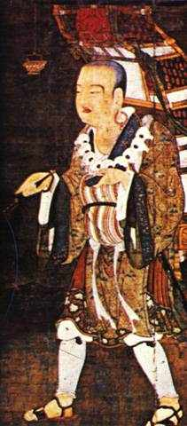
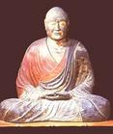
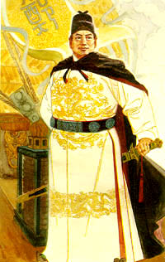

你能用几个词来概括古代中国
外交的基本特征吗？
玄奘西游天竺
鉴真东渡日本
郑和下西洋
独立 自主 和平

Slide 2
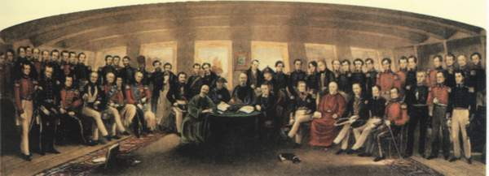



你能用几个词来概括近代中国
外交的基本特征吗？
南京条约的签订现场

Slide 3
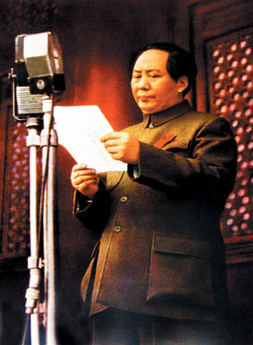
面对我们所处的国际国内环境，
你认为我们应当采取什么样的外交政策？
本政府为代表中华人民共和国全国人民的唯一政府。凡愿遵守平等、互利及互相尊重领土主权等项原则的任何外国政府，本政府均愿与之建立外交关系。
独立 自主 和平

Slide 4
同学想一想，新中国刚刚建立之初，所面对的外交环境是怎样的？
以美国为首的西方国家对中国的敌视；
以苏联为首的社会主义国家的支持；
独立的亚非拉国家需要互相帮助支持合作。

Slide 5
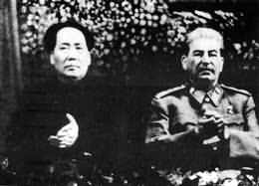
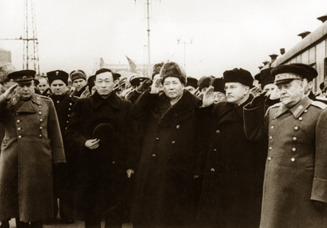
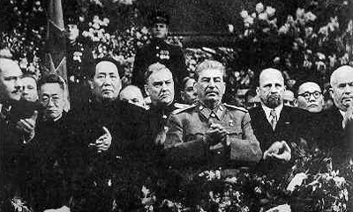
毛泽东应邀出席斯大林七十寿
辰庆祝大会，受到高规格接待。
1949年12月，毛泽东主席访问苏联。这是新中国最高领导人的首次出访。

Slide 6
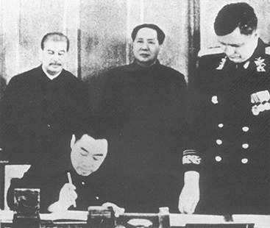
1950.2.14《中苏友好同盟互助条约》签定
这是新中国与外国签订的第一个条约
有人形容中苏关系是
“同志+堂兄”的关系

Slide 7
和平共处五项原则
1.提出：
1953年周恩来在接见印度代表团时首次提出。1954年确立下来的。
2.内容：
互相尊重主权和领土完整，互不侵犯，互不干涉内政，平等互利，和平共处。
3.意义：
和平共处五项原则在国际上产生深远影响，成为处理国与国之间关系的基本准则。

Slide 8
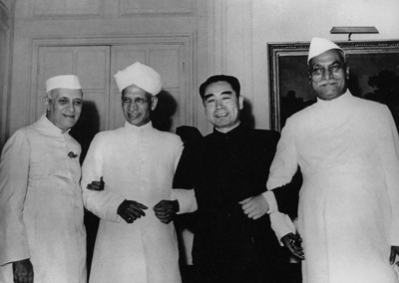
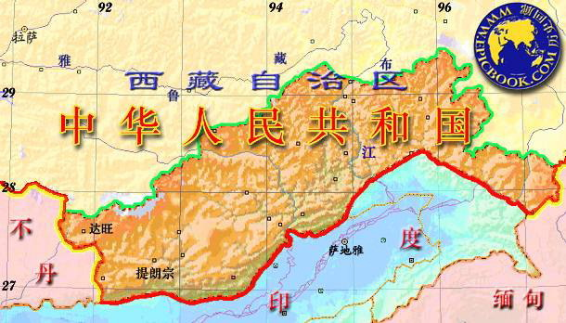
1953年12月31日，周恩来在会见印度政府
代表团时第一次提出和平共处五项原则

Slide 9


